Slide 1
Муниципальное общеобразовательное учреждение
«Туношёнская средняя школа имени Героя России Селезнёва А.А.»
Ярославского муниципального района
Использование технологий целенаправленного формирования ценностного отношения детей к здоровью и здоровому образу жизни в свете требований ФГОС
Д.В. Фролов,
учитель физической культуры;
А.С. Батов,
учитель физической культуры;
И.А. Гаршин,
учитель физической культуры
Январь, 2017

Slide 2
ФГОС начального, основного и среднего (полного) общего образования выдвинули формирование ценностей здоровья, здорового и безопасного образа жизни, духовно-нравственного здоровья, экологической культуры обучающихся в ряд современных приоритетов образовательной деятельности школы.

Slide 4
ООП НОО | Программа духовно-нравственного развития, воспитания и социализации обучающихся и Программа формирования культуры здорового и безопасного образа жизни
ООП ООО | Программа воспитания и социализации
ООП СОО | Программа духовно-нравственного воспитания и социализации и Программа работы с обучающимися с ОВЗ и инвалидами

Slide 5
КЛЮЧЕВЫЕ НАПРАВЛЕНИЯ В ОРГАНИЗАЦИИ ПРОГРАММ:
- воспитание экологической культуры, культуры здорового и безопасного образа жизни, что может быть реализовано через присвоение эколого-культурных ценностей и ценностей общественного здоровья;
- осознание единства и взаимовлияния различных видов здоровья человека.

Slide 6
ВЫВОД:
От педагога и родителей в большой степени зависит формирование ценностно-смысловой сферы личности ребенка и здорового поведения, установка общепринятых норм и правил поведения в социальной группе школьников, именно под их влиянием, как значимых взрослых дети перенимают и определенным образом воспринимают свою социальную роль ученика. В связи с чем, встает вопрос о социальном здоровье личности учителя

Slide 8
ФГОС закрепляет требования к структуре, объему, условиям реализации и результатам освоения общеобразовательной программы.

Slide 9
Ведущая идея стандарта – общественный договор между личностью, семьей, государством и обществом

Slide 10
«Здоровая нация – признак сильной страны!
Здоровье ребёнка – стратегическая ценность педагога!»
В.Е. Цибульникова

Slide 11
Направления работы школы по организации эффективной здоровьесберегающей деятельности
Рациональная организация образовательного процесса
Создание комфортного психологического климата
Реализация здоровьесберегающих технологий
Соблюдение требований СанПиН
Рациональное питание
Обеспечение двигательной активности
Взаимодействие с родителями по вопросам сохранения здоровья детей

Slide 12
Требования к образовательной организации в части охраны здоровья обучающихся
1
целостность системы формирования культуры здорового и безопасного образа жизни обучающихся
2
соответствие инфраструктуры школы условиям здоровьесбережения
3
рациональная организация образовательного процесса
8
4
5
6
7
организация физкультурно-оздоровительной и спортивно-массовой работы
организация системы просветительской и методической работы с участниками образовательного процесса по вопросам здоровья
организация профилактики употребления психоактивных веществ
система формирования культуры здорового и безопасного образа жизни
мониторинг сформированности культуры здорового и безопасного образа жизни

Slide 13
1. Целостность системы формирования культуры здорового и безопасного образа жизни обучающихся
Наименование документа | Отражение вопроса здоровьесбережения
ООП НОО ООП ООО | Формирование экологической культуры, здорового и безопасного образа жизни
ООП СОО | - Организация работы по формированию экологически целесообразного, здорового и безопасного образа жизни - Деятельность школы в области непрерывного экологического здоровьесберегающего образования обучающихся
Программа развития | Формирование здоровьесберегающего пространства школы
Программы внеурочной деятельности здоровьесберегающего направления | Футбол, Хоккей, Шахматы, Каратэ, Волейбол, ЮПР, Безопасное колесо, Разговор о правильном питании

Slide 14
Социальные партнёры
ЮПР
ОМОН
КДНиЗП
ДЮСШ
КСЦ «Туношна»
МЦ
«Содействие»
МУЗ Туношёнская больница

Slide 15
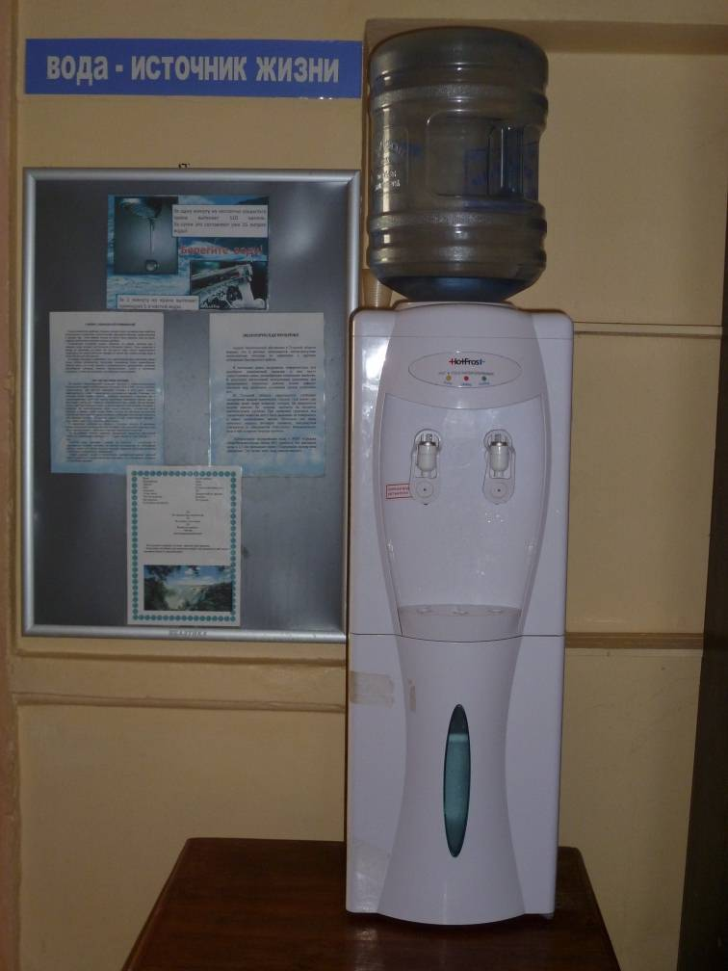
2. Соответствие инфраструктуры образовательного учреждения условиям здоровьесбережения обучающихся
Мониторинг материально-технической базы и санитарно-гигиенических условий

Slide 17
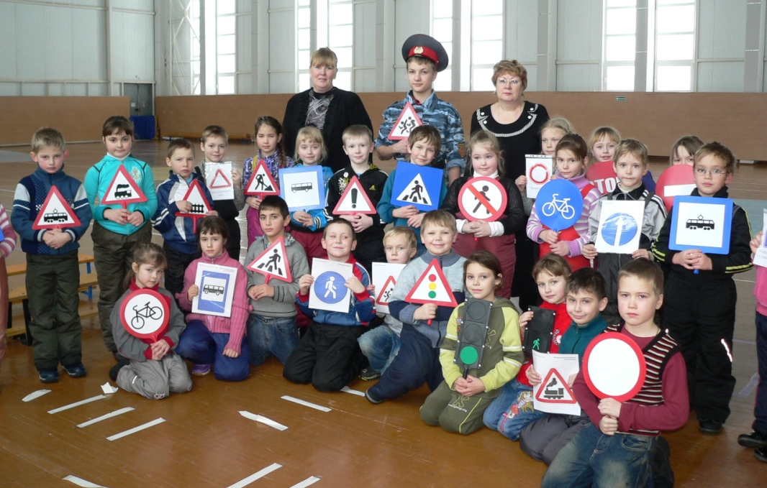
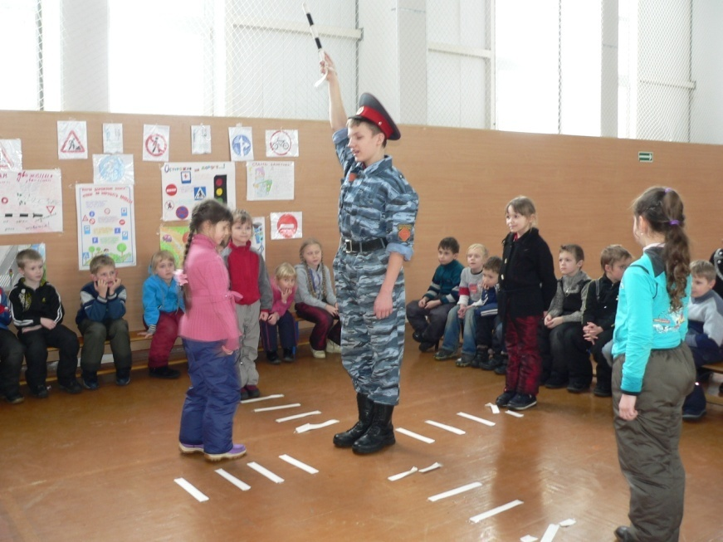

Slide 18
Просветительско-воспитательная работа с обучающимися:
внедрение в систему работы школы дополнительных образовательных программ, направленных на формирование ценности здоровья и здорового образа жизни, которые реализуются во внеурочной деятельности;
лекции, беседы, консультации по проблемам сохранения и укрепления здоровья, профилактики вредных привычек;
проведение дней здоровья, конкурсов, праздников и других активных мероприятий, направленных на пропаганду здорового образа жизни.

Slide 19
Просветительская и методическая работа с педагогами и родителями :
повышение квалификации работников школы
повышение уровня знаний родителей (законных представителей) по проблемам охраны и здоровья детей.

Slide 20
Использование здоровьесберегающих технологий в системе образования
Факторы риска:
стрессовая педагогическая тактика,
несоответствие методик и технологий обучения возможностям школьников,
нерациональная организация учебной деятельности.

Slide 21
Вывод:
Главная задача реализации здоровьесберегающих технологий - такая организация образовательного пространства на всех уровнях, при которой качественное обучение, развитие, воспитание учащихся не сопровождается нанесением ущерба их здоровью

Slide 22
Проект решения педагогического совета

